Slide 1
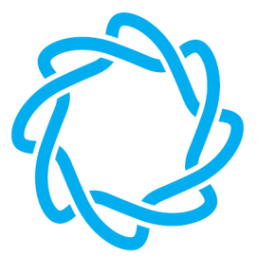
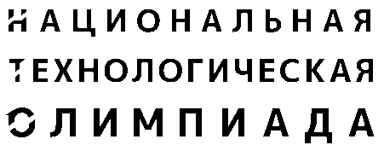
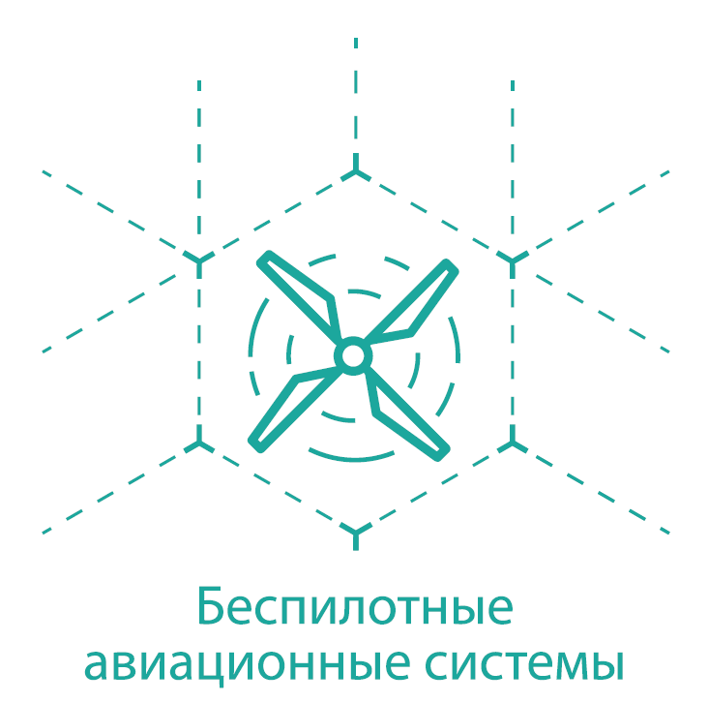
Задача №6 Поиск зоны доставки медицинского груза
Разработчик задачи:
Отдел Автоматизации Экспериментов института №3 МАИ

Slide 2
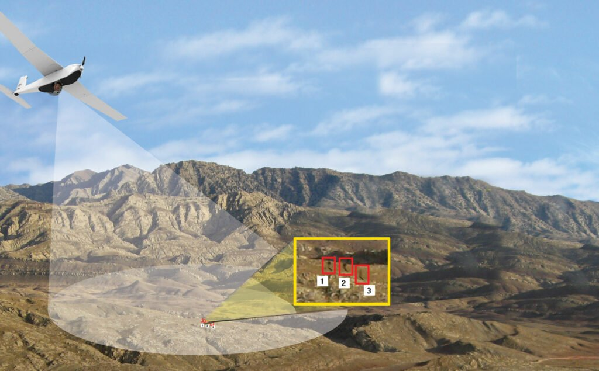
Описание задачи
Задача №6 – Описание задачи
Одной из перспективных областей применения БЛА является оперативная доставка медицинских грузов в труднодоступные места. Это направление развития беспилотных систем особенно актуально для регионов России с низкой транспортной доступностью.
2/10

Slide 3
Постановка задачи и критерии оценки
Задача №6 – Постановка задачи
Формулировка задачи:
Разработайте программу на языке Python, реализующую автоматическое траекторное управление полётом БЛА и определение координат точки доставки медицинского груза посредством обработки изображений с бортовой камеры БЛА в режиме реального времени.
Входные данные: Симулятор полёта БЛА; навигационные параметры БЛА в текущий момент времени; видеопоток данных с бортовой камеры БЛА.
Выходные данные: Программа на Python, реализующая расчёт координат местоположения точки доставки груза с использованием алгоритмов технического зрения; обработанное изображение с обозначением зоны доставки груза.
Критерий оценивания:
Оценивается точность определения координат точки доставки медицинского груза. Оценка осуществляется путём расчёта расстояния от точки доставки до координат местоположения ориентира.
Если расстояние от точки доставки до ориентира меньше 2 метров – за решение задачи начисляется 0 баллов.
Если расстояние лежит в промежутке [2, 7] – за решение задачи начисляется максимальная оценка – 10 баллов.
За каждые дополнительные 2 метра расстояния снимается 1 балл.
Правильный ответ на вопрос по теории прибавляет 1 балл (всего 2 вопроса).
Время на выполнение без учёта тестовых вопросов = 90 мин
3/10

Slide 4
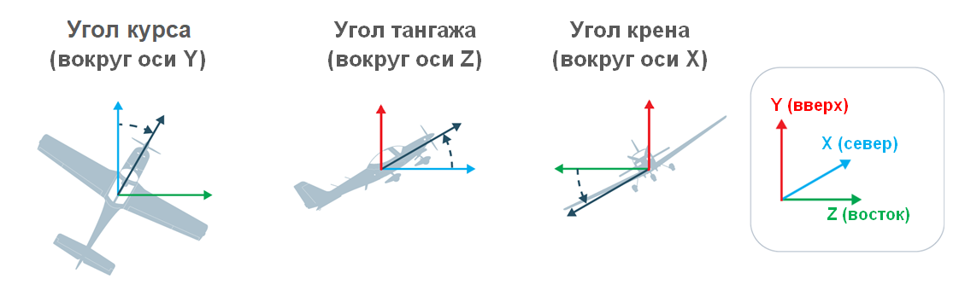
Углы ориентации БЛА
Задача №6 – Теоретическая справка
Угол курса – угол поворота БЛА в горизонтальной плоскости от направления на север. Отсчитывается по часовой стрелке.
Угол тангажа – угол между продольной осью БЛА и плоскостью горизонта. При положительном угле тангажа «нос» БЛА поднимается вверх.
Угол крена – угол отклонения плоскости симметрии БЛА от вертикального положения. При положительном крене поднимается левое крыло.
4/10

Slide 5
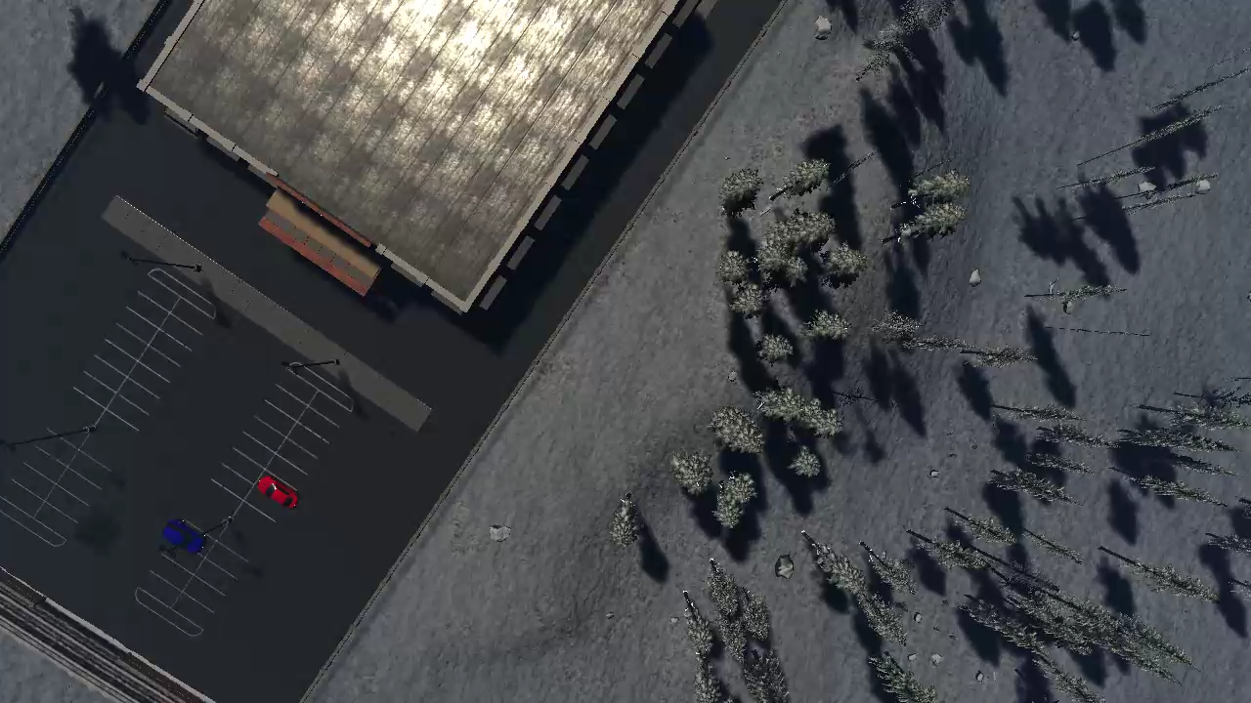
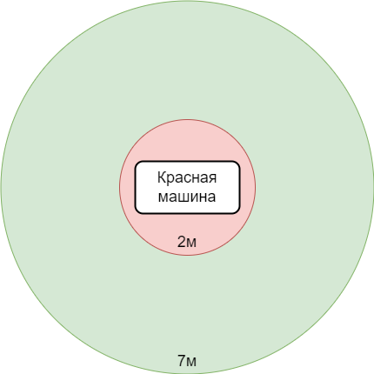
Зона доставки медицинского груза
Задача №6 – Теоретическая справка
Доставку груза требуется осуществить неподалёку от красной машины, расположенной на парковке вдоль дороги в восточной части карты. Точка доставки не должна находится на автомобиле (или в непосредственной близости от него).
5/10

Slide 6
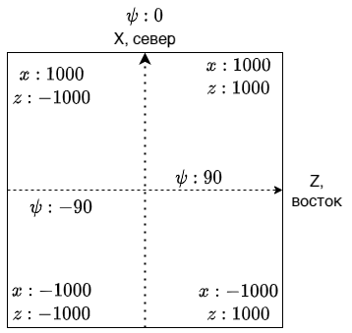
Система координат в симуляторе
Задача №6 – Теоретическая справка
Размер карты 2 на 2 км. Начало координат – в центре карты. Выход за границы карты запрещён.
Положительное направление разворота по углу курса – по часовой стрелке.
Начальное местоположение БЛА: 0, 0 м. Высота 100 м. Угол курса: 0 град (БЛА летит на север).
6/10

Slide 7
Шаблон программы
Задача №6 – Теоретическая справка
Предоставленный шаблон программы уже содержит весь код для общения с симулятором и полётным контроллером.
Функция sendNewWaypoint(X, Z, H) используется для отправки новых путевых точек на полётный контроллер. После получения такой команды, БЛА начнёт движение к точке с указанными координатами. После достижения этой точки БЛА вернётся на траекторию по умолчанию.
Функция camera_processing_thread() осуществляет обработку изображений с бортовой камеры БЛА. Именно в этой функции должен содержаться алгоритм решения задачи.
Структура uav_state и соответствующая глобальная переменная last_telemetry содержат данные телеметрии БЛА, полученные с симулятора. Обновление last_telemetry осуществляется в параллельном потоке с частотой около 10 Гц.
Допускается создание вспомогательных функций и глобальных переменных, не влияющих на работу служебных функций, предоставленных в шаблоне программы.
7/10

Slide 8
Управление БЛА
Задача №6 – Теоретическая справка
Система автоматического управления, используемая полётным контроллером далека от идеала. Переходные процессы могут достигать десятков секунд – учитывайте это при формировании новых путевых точек для БЛА.
Бортовая камера не отличается высоким качеством изображения. Кроме того, если ваш алгоритм обработки изображений окажется слишком сложным с вычислительной точки зрения – у вас появится временной лаг (рассинхронизация данных телеметрии и системы технического зрения).
Одна из трёх координат путевой точки – её высота. Обнаружить ориентир на малой высоте может быть намного проще, но область обзора бортовой камеры в этом случае существенно снижается.
8/10

Slide 9
Результат обработки
Задача №6 – Теоретическая справка
Результатом решения задачи (помимо собственно программы) является изображение с бортовой камеры с обозначенными на нём зоной доставки груза и рассчитанными координатами точки доставки. Это изображение должно быть сохранено в локальной папке с шаблоном программы. Пример кода для сохранения изображений уже включён в шаблон.
Для проверки полученного результата в папке с шаблоном программы содержится исполняемый файл консольного приложения eval.pyc. Это приложение позволяет по введённым координатам точки доставки груза определить расстояние от указанной точки до истинного местоположения ориентира (центра красной машины). Финальная оценка задачи будет также осуществляться при помощи приложения eval.pyc.
9/10

Slide 10
Алгоритм решения
Задача №6 – Декомпозиция задачи
Сформировать траекторию полёта БЛА; написать код алгоритма траекторного управления для реализации этой траектории
Разработать алгоритм обработки изображений с бортовой камеры БЛА
Отладить алгоритм для исключения ложных срабатываний.
Разработать алгоритм определения координат точки доставки груза.
Отработать разработанные алгоритмы на симуляторе.
10/10

